Slide 1


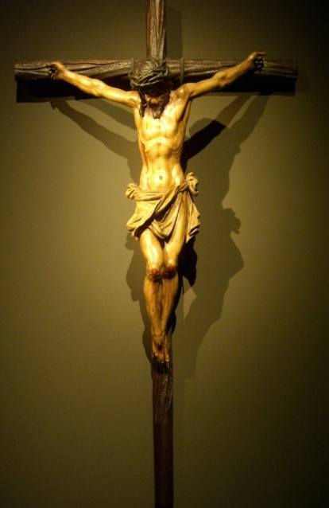
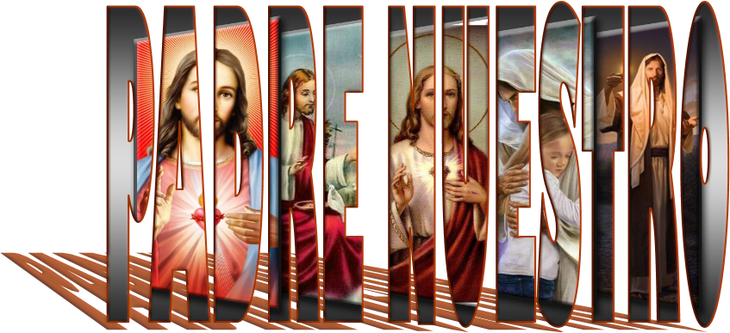


Slide 2


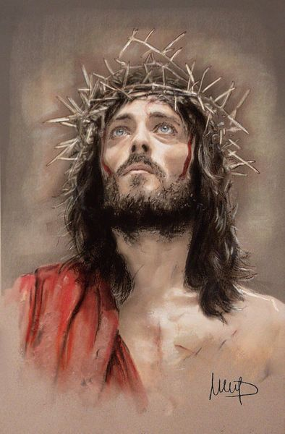
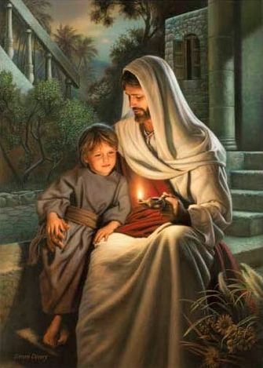
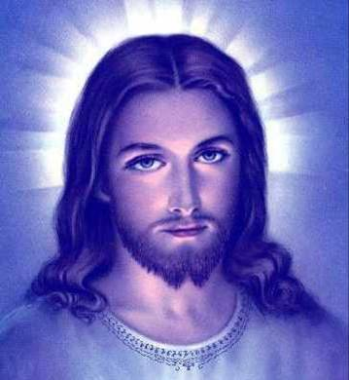
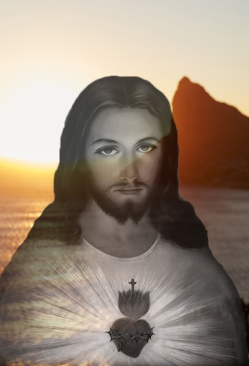
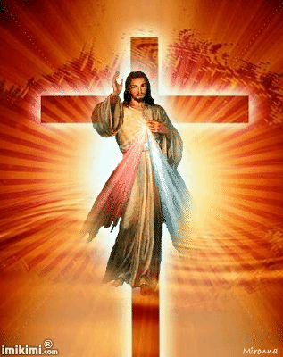
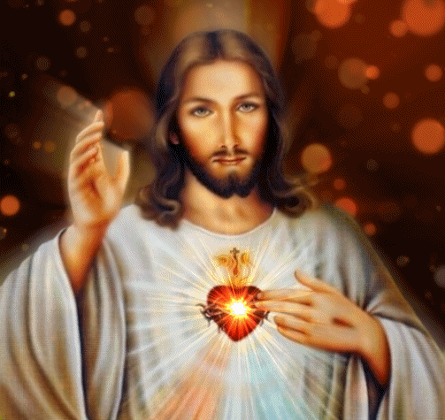
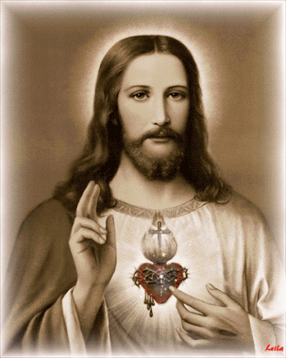
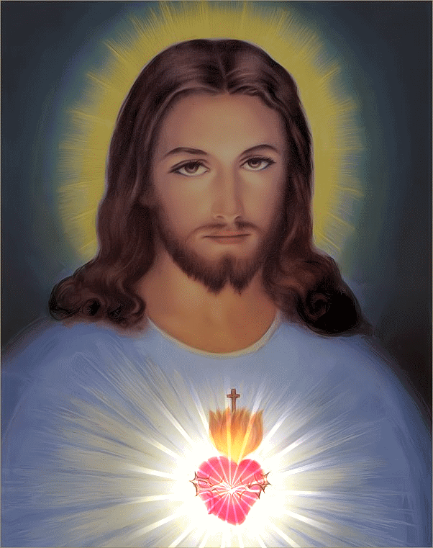
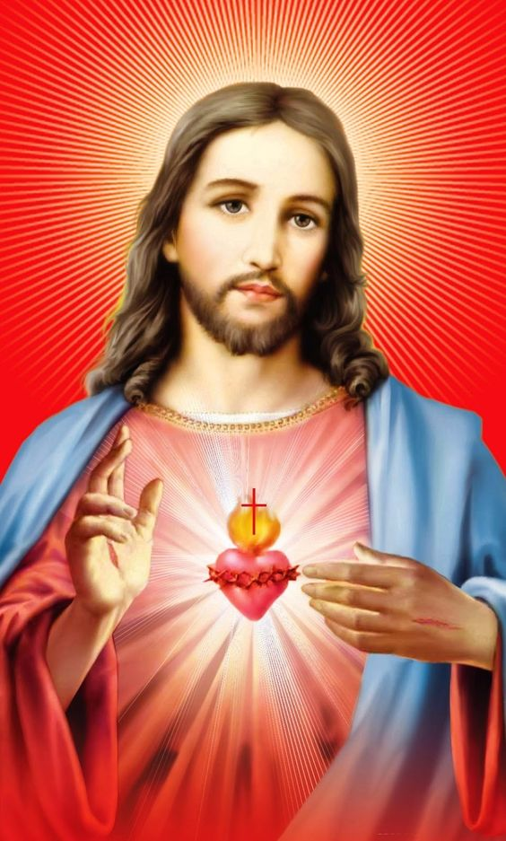
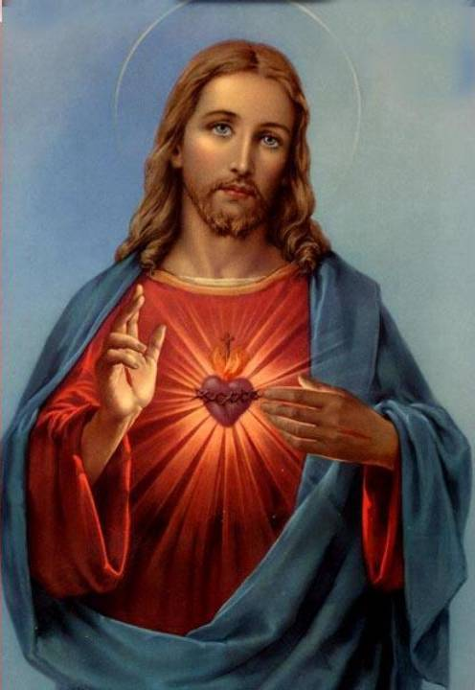
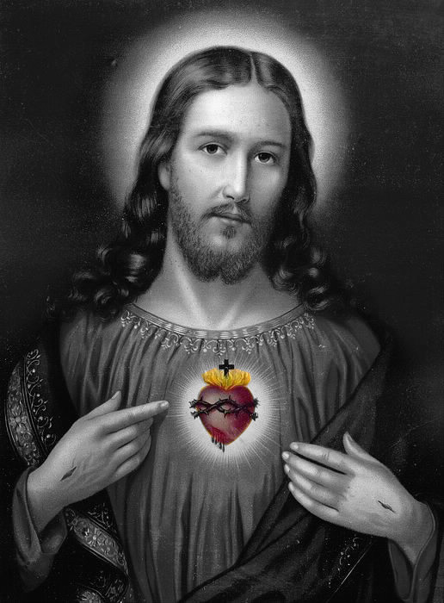
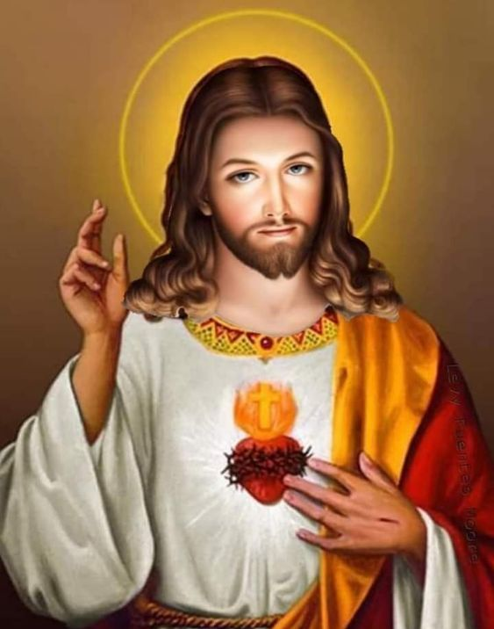
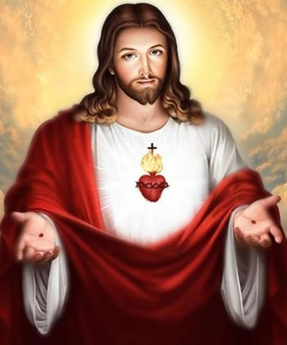

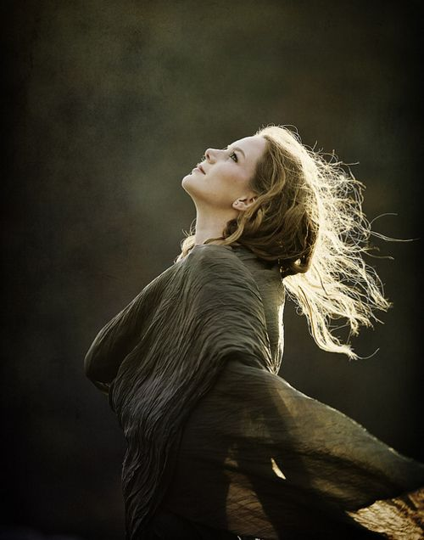

Slide 3


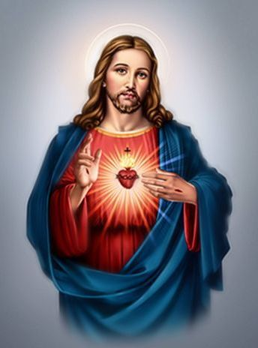


Que estás en el cielo,
santificado sea tu nombre,
Venga tu reino,
hágase tu voluntad,
en la tierra
como en el cielo
Danos hoy nuestro
pan de cada día;
perdona nuestras ofensas;
como también
nosotros perdonamos
a los que nos ofenden;
No nos dejes
caer en tentación
y líbranos del mal.

Slide 4







¿Te ha gustado?
Puedes ver más entrando
Aquí
Además puedes recibir powerpoints en tu correo electrónico suscribiéndote aquí:

